Slide 1
基于OpenGL的图形图像渲染引擎
理学院/信息与计算科学 王必宇

Slide 2
01
绪论
CONGTENT
目录
02
研究方法
03
技术实践
04
成果展示
05
总结展望

Slide 3
绪论
01
研究背景及原因
章节 PART

Slide 4
概述
背景
计算机图形学是游戏引擎技术、人工智能领域中所有与图像有关技术的基础。
国外计算机图形技术蓬勃发展，而国内仍处于起步阶段，且发展速度缓慢。

Slide 5
概述
游戏引擎
游戏引擎是一款游戏最核心最底层的代码，直接与操作系统交互，封装游戏开发中不变的部分。
国外有着著名的游戏引擎——Unreal Engine、Unity3D等。但国内没有影响力巨大的游戏引擎，游戏开发多使用国外现有的底层技术。

Slide 6
研究方法
02
将理论依据与技术手段结合
章节 PART

Slide 7
如何研究？
理论基础
计算机图形学、3D数学
技术手段
OpenGL、C/C++
实现目标
3D渲染引擎

Slide 8
技术实践
03
对于软件架构、渲染技术的思考，以及效果预览
章节 PART

Slide 9
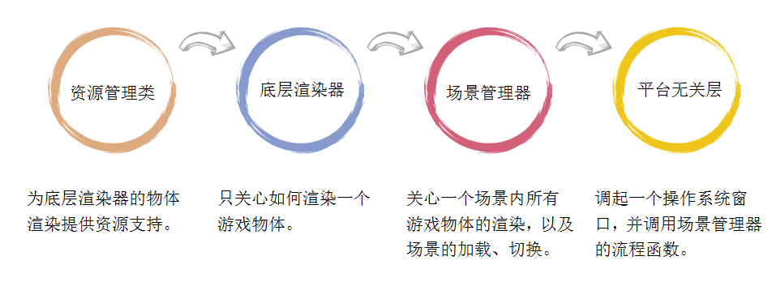
软件层次与职能

Slide 10
场景管理模块
包括Scene以及SceneManager。
Scene执行当前场景的流程函数，维护场景内的摄像机、所有游戏物体。
SceneManager提供场景注册、场景切换功能。
SceneManager管理OpenGL状态机的全局状态。

Slide 11

场景管理模块图解
SceneManager
Scene
流程函数
模块内部交互
Scene
游戏物体
流程函数
和底层渲染器的交互

Slide 12
一帧的渲染过程
物体A的
渲染数据
摄像机A的渲染列表
渲染列表批处理
物体B的
渲染数据
GPU
提交
摄像机B的渲染列表
渲染列表批处理
物体C的
渲染数据
提交

Slide 13
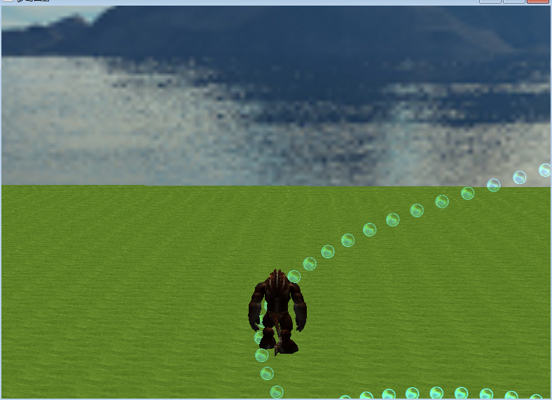
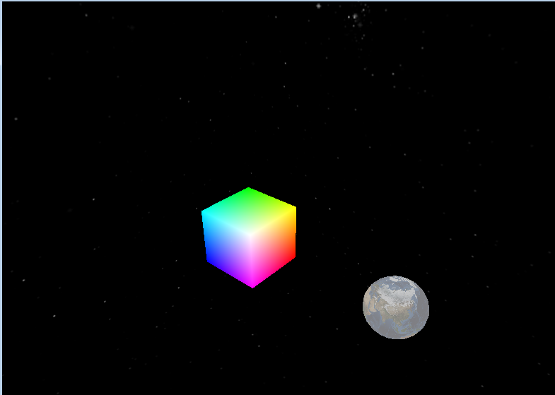
场景管理模块——单场景渲染以及场景切换
场景切换

Slide 14
底层渲染器
从资源管理类获取美术资源，用来绘制游戏物体。
提供一系列渲染接口给场景管理器调用。
将逻辑复杂部分放在CPU部分，将大并发量的部分放在GPU，提升渲染引擎的性能。

Slide 15
底层渲染器图解
Scene
游戏物体
管理
被Scene管理
底层渲染模块
资源管理模块
获取资源
获取美术资源

Slide 16
底层渲染器/SDK相关部分
在CPU抽象出Shader类、Buffer类。
引擎内置Shader程序，并支持开发者自定义Shader程序。
业务逻辑与OpenGL SDK解耦合。

Slide 17
底层渲染器/SDK相关部分图解
Buffer
资源管理
获取资源
缓冲区和资源
管理模块交互
Shader
资源管理
获取资源
Shader与资源
管理模块交互

Slide 18
底层渲染器/SDK无关部分
引擎内置游戏物体，例如地面、模型、天空盒等。
支持开发者自定义游戏物体。
通过组合SDK相关部分，使其能够被渲染。

Slide 19
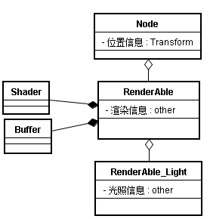
底层渲染器类的继承关系
定义物体位置信息
组合Shader、Buffer，具有被渲染条件
在可渲染的基础上加上受光支持

Slide 20

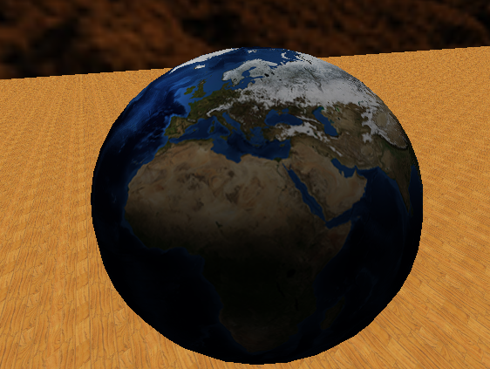
底层渲染器展示
模型渲染
方向光打在地球上

Slide 21
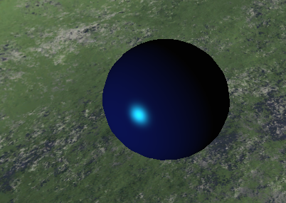
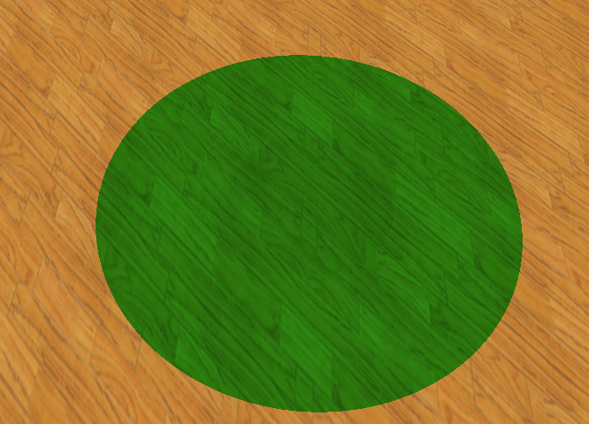
底层渲染器展示
点光源从左边照射在小球上
聚光灯打在地面上形成内外圈

Slide 22
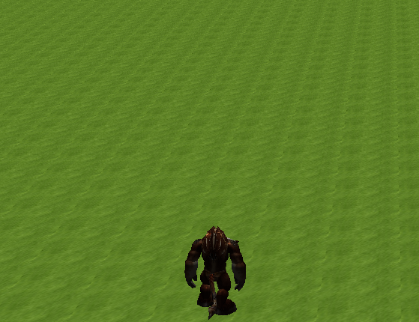
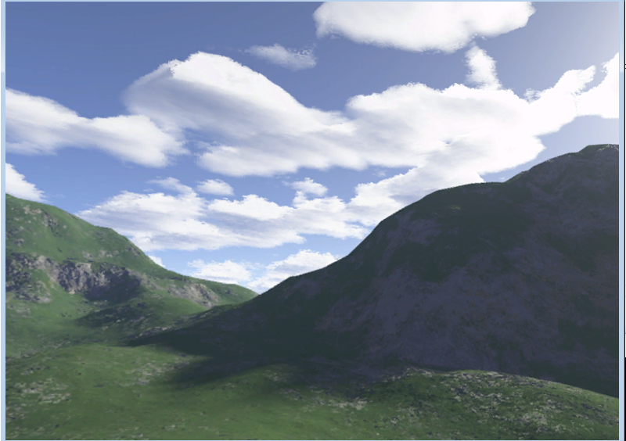
底层渲染器展示
天空盒
地面绘制

Slide 23


底层渲染器展示
粒子系统——旋涡状粒子
粒子系统——萤火虫

Slide 24
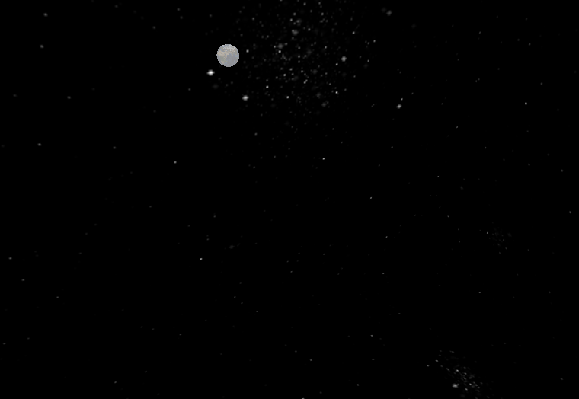
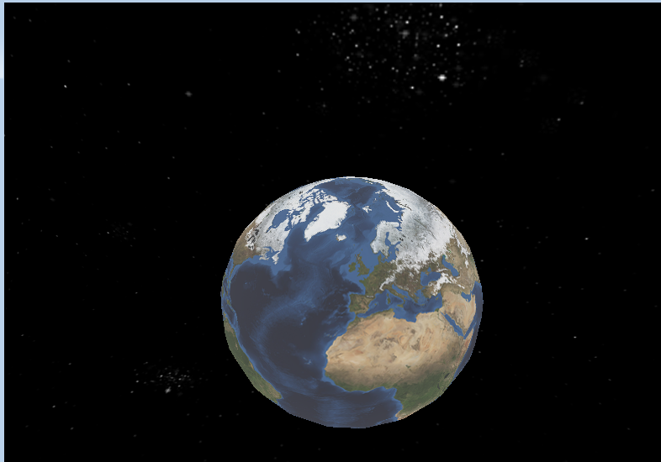
底层渲染器展示
雾化Obj——远处时
雾化Obj——近处时

Slide 25
资源管理模块
提供接口申请、析构各类型资源。
将资源转化为底层渲染器需要的内存模型返回。
内部会将资源缓存，使用引用计数方式管理资源。

Slide 26
资源管理模块图解
资源管理
底层渲染
提供资源
将资源适配为通用内存模型返回
资源管理
磁盘
加载资源
加载资源原文件进行解析并缓存

Slide 27
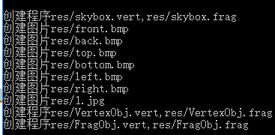
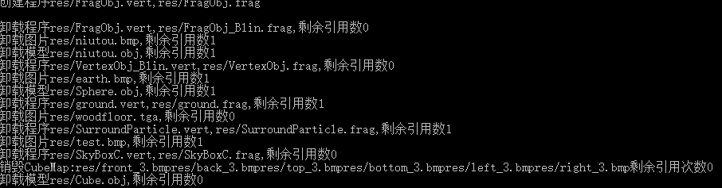
资源管理模块展示
资源申请log（仅创建时记录）
资源释放log

Slide 28
平台无关模块
平台无关层的功能相当于main函数，其具体职能如下：
在任意操作系统上弹出可渲染窗口。
提供全局事件监听功能。
调用场景管理模块的流程函数。

Slide 29

平台无关模块图解
平台无关
操作系统
指令集
与操作系统交互，
初始化绘图环境
平台无关
场景管理
流程函数
调场景管理
模块的接口

Slide 30
成果展示
04
通过可执行程序展示引擎demo
章节 PART

Slide 31
官方案例
基于OpenGL的渲染引擎

Slide 32
总结展望
05
工作总结与升华
章节 PART

Slide 33
工作总结
设计与实现
缺点与不足
后期维护
整体架构
渲染效率
易用性
资源管理模块庞大
全局状态需要分离
优化
UI渲染
动画系统
01
02
03

Slide 34
谢谢观看
THANK YOU

